Slide 1
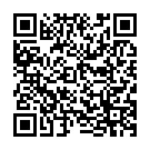
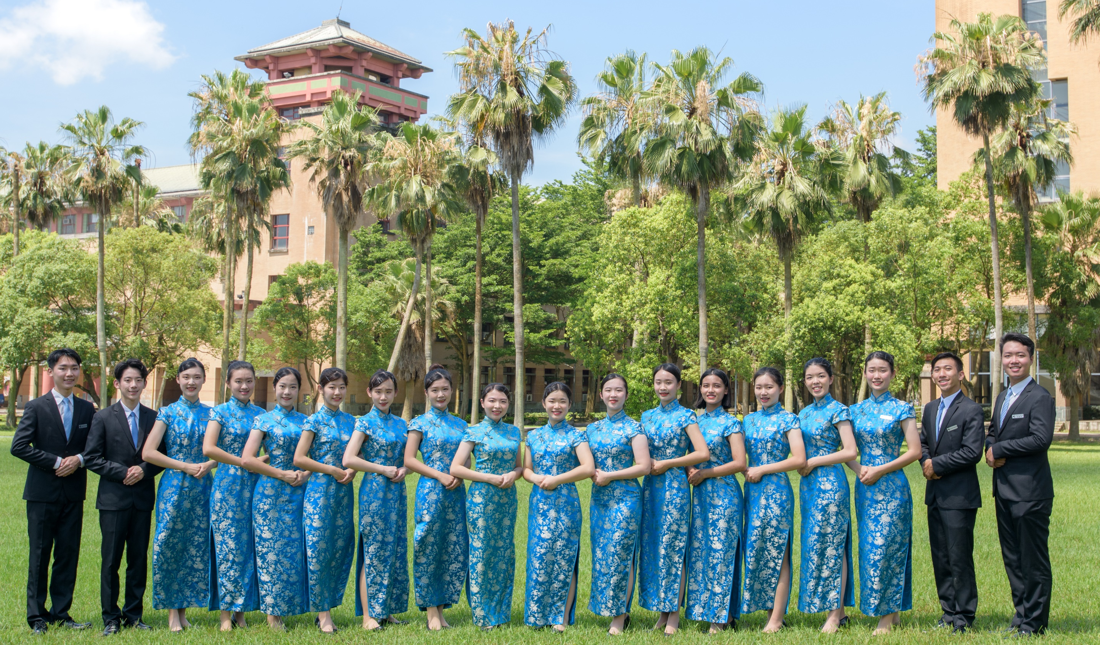
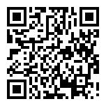
NDHUFA
NDHUFA
國立東華大學親善大使
國立東華大學親善大使
14屆報名表單
110-1 新生課程
美姿美儀課程 10/30(六)13：00~16：00
中文導覽課程 10/31(日)13：00~16：30
塔樓導覽課程 11/5 (五)13：00~14：00
初級彩妝課程 11/6 (六)13：00~17：00
危機處理課程 12/4 (六)13：00~16：00
西裝保養課程 12/4 (六)18：00~20：00
組織歷史課程 12/4 (六)20：00~21：00
國立東華大學親善大使
NDHUFA

